Slide 1

Episodio 6
La piedra de descanso

Slide 2


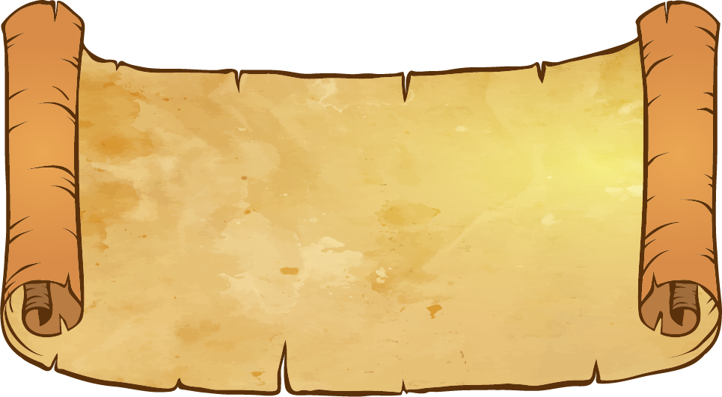
Al completar Su Creación, ¿qué hizo Dios para darnos un ejemplo?
Es interesante que algunas personas digan que el sábado se les dio a los judíos. Pero en este texto, vemos que el sábado fue dado a la humanidad. En el Edén no había ningún judío y Dios mismo descansó ese día, aunque no se cansara. ¿Quieres un mejor ejemplo que este?
“Fueron, pues, acabados los cielos y la tierra, y todo el ejército de ellos. Y acabó Dios en el día séptimo la obra que hizo; y reposó el día séptimo de toda la obra que hizo. Y bendijo Dios al día séptimo, y lo santificó, porque en él reposó de toda la obra que había hecho en la creación.”. Génesis 2: 1-3

Slide 3



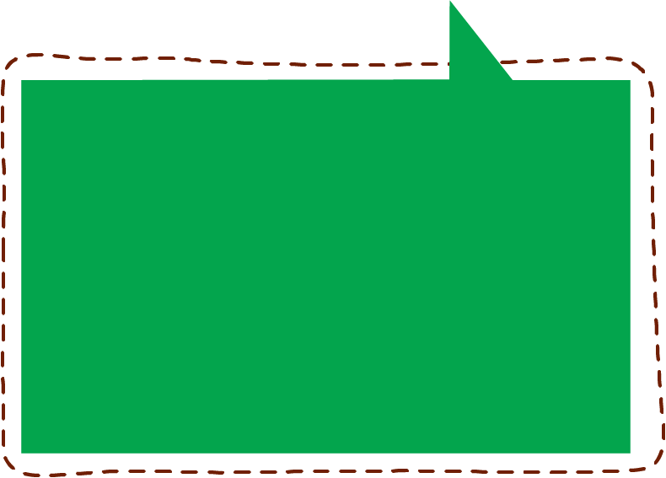
¿Es el sábado parte de la ley de Dios? ¿Por qué deberíamos guardar ese día?
“Acuérdate del día de reposo para santificarlo. Seis días trabajarás, y harás toda tu obra; mas el séptimo día es reposo[b] para Jehová tu Dios; no hagas en él obra alguna, tú, ni tu hijo, ni tu hija, ni tu siervo, ni tu criada, ni tu bestia, ni tu extranjero que está dentro de tus puertas.
Porque en seis días hizo Jehová los cielos y la tierra, el mar, y todas las cosas que en ellos hay, y reposó en el séptimo día; por tanto, Jehová bendijo el día de reposo[c] y lo santificó.”. Éxodo 20: 8-11
¡Increíble! incluso es un alivio saber que el Ser más poderoso del universo nos conoce, nos escucha y nos cuida.
Lee los siguientes textos y descubre algo muy importante sobre Dios.

Slide 4



Según la Biblia, ¿cuándo comienza y termina el sábado y es una señal entre quién y QUIén?
En el tiempo de la Biblia, no había reloj como el que tenemos hoy, no comenzaba después de la medianoche (que por cierto, el nombre lo dice, es en medio de la noche), sino que comienza al atardecer, porque es ahí cuando terminó un día y empezó el otro.
“Día de reposo será a vosotros, y afligiréis vuestras almas, comenzando a los nueve días del mes en la tarde; de tarde a tarde guardaréis vuestro reposo". Levítico 23:32
“También les di mis sábados para que sirvieran de señal entre ellos y yo, para que supieran que yo soy el Señor que los santifica”. Ezequiel 20:12
El sábado es una señal entre Dios y su pueblo.

Slide 5

¿Qué nos enseña la Biblia sobre la perpetuidad del sábado?
“Porque como los cielos nuevos y la nueva tierra que yo hago permanecerán delante de mí, dice Jehová, así permanecerá vuestra descendencia y vuestro nombre. Y de mes en mes, y de día de reposo[a] en día de reposo, vendrán todos a adorar delante de mí,
dijo Jehová.”.
Isaías 66: 22,23
¡El sábado es una señal eterna!

Slide 6




La ley es un reflejo del carácter de Dios y el carácter de Dios no cambia.
Si guardamos nueve mandamientos, pero desobedecemos uno, seguimos desobedeciendo a Dios.
¿Puedo dejar DE GUARDAR alguna parte de la ley?
“Porque cualquiera que guardare toda la ley, pero ofendiere en un punto, se hace culpable de todos. Porque el que dijo: No cometerás adulterio, también ha dicho: No matarás. Ahora bien, si no cometes adulterio, pero matas, ya te has hecho transgresor de la ley". Santiago 2: 10-11
¿Qué día guardó Jesús?
“Vino a Nazaret, donde se había criado; y en el día de reposo[a] entró en la sinagoga, conforme a su costumbre, y se levantó a leer”. Lucas 4:16

Slide 7


Algunos dicen que después de la muerte de Jesús, ya no necesitamos guardar los mandamientos. Pero vemos que incluso después de la muerte de Jesús, los discípulos continuaron guardando el sábado según el mandamiento.
¿Qué día guardó Pablo?
"Pasando por Anfípolis y Apolonia, llegaron a Tesalónica, donde había una sinagoga de los judíos. Y Pablo, como acostumbraba, fue a ellos, y por tres días de reposo discutió con ellos." Hechos 17: 1-2
Que dia los discpulos conservó después de la muerte de jesús?
“Y quitándolo, lo envolvió en una sábana, y lo puso en un sepulcro abierto en una peña, en el cual aún no se había puesto a nadie. Era día de la preparación, y estaba para comenzar el día de reposo. Y las mujeres que habían venido con él desde Galilea, siguieron también, y vieron el sepulcro, y cómo fue puesto su cuerpo. Y vueltas, prepararon especias aromáticas y ungüentos; y descansaron el día de reposo, conforme al mandamiento.”. Lucas 23: 53-56

Slide 8
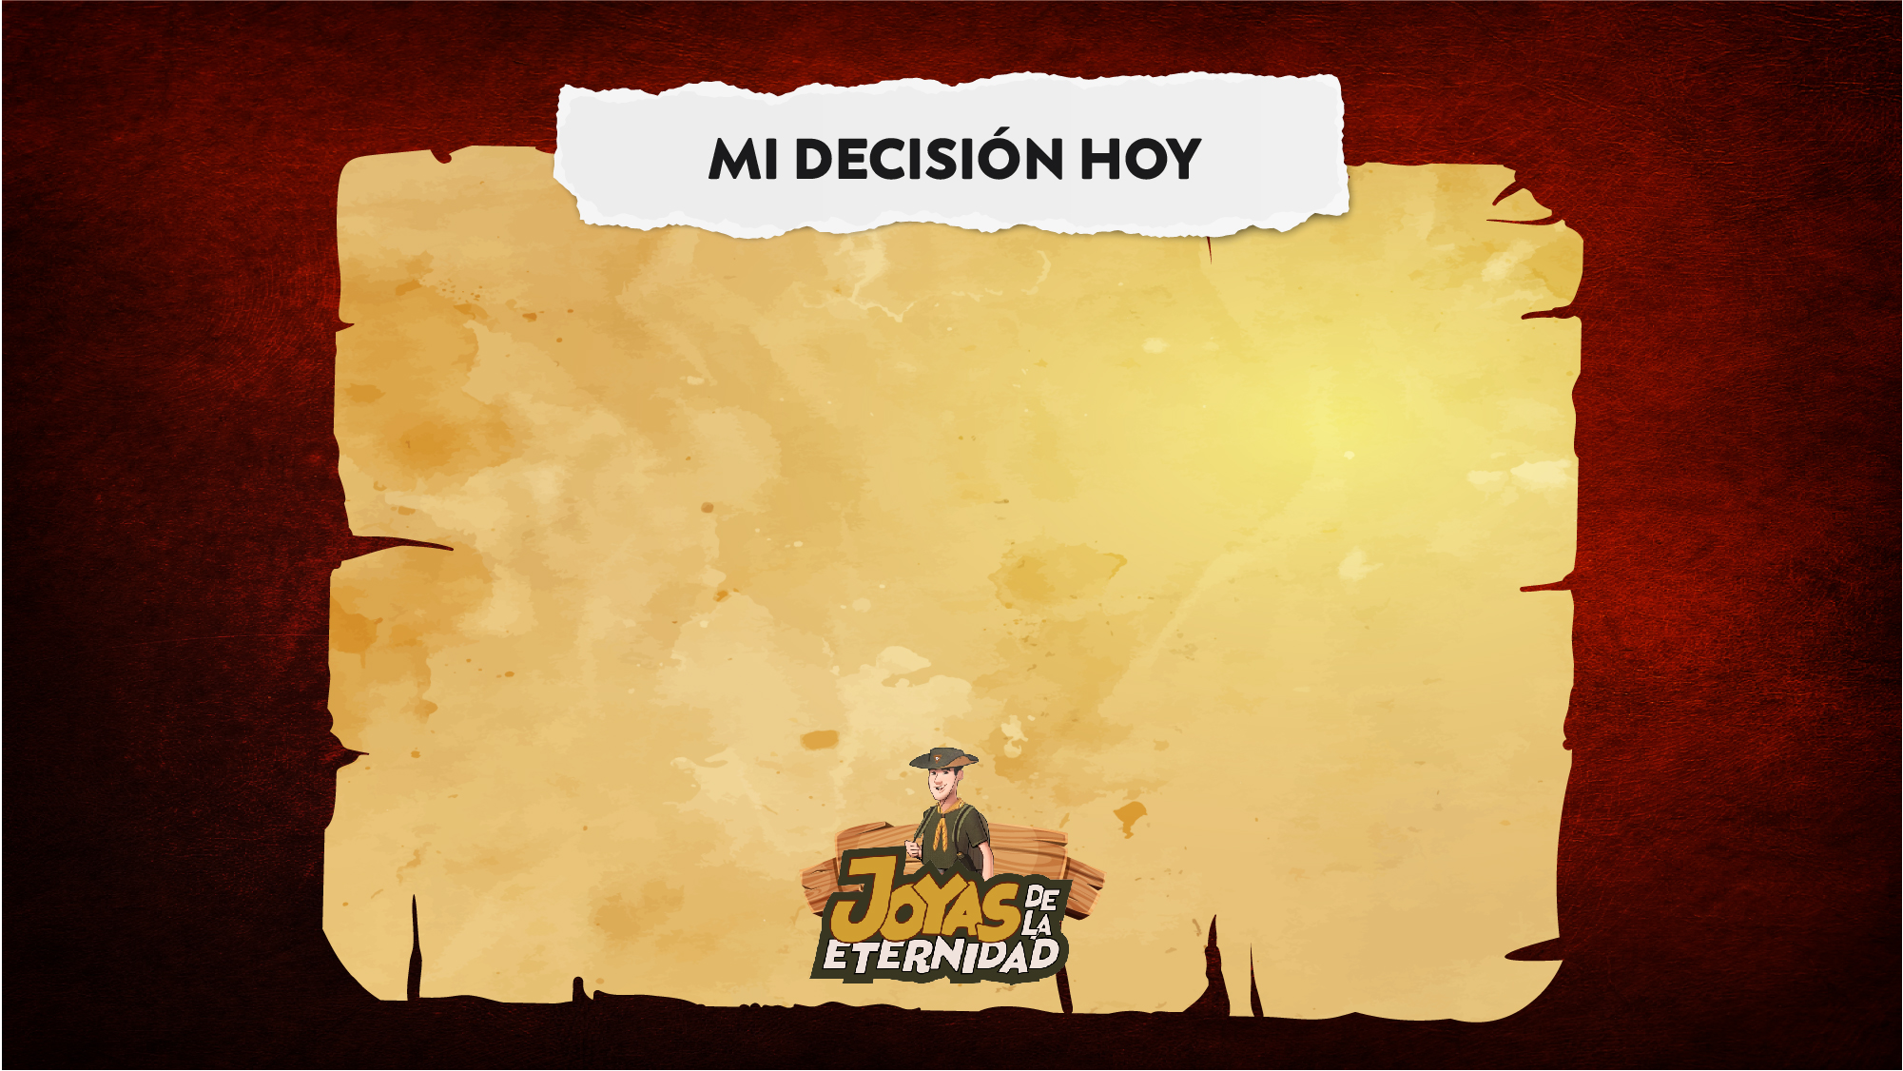
Quiero ser fiel a Dios en todas mis actitudes, y guardando todos sus mandamientos, incluido el día de reposo, entendiendo que no salva, sino que revela la vida de quien vive en la fe y adora a Dios, pudiendo así recibir su gracia.
Creo que la Biblia está inspirada por Dios, la aceptaré como la regla de fe en mi vida y tomaré un tiempo todos los días para leer Su mensaje.

